Slide 1
Redmine 任务库汇报
陈疆路、胡志高

Slide 2




Outline
前期完成功能回顾
问题以及新需求
实现的功能
文档及演示地址

Slide 3
前期回顾

Slide 4
功能需求
已实现功能
任务库配置
任务大表视图
Sir多tab显示
任务库批量导入
1.权限配置
2.工程配置
3.任务配置
4.邮件配置
1.任务大表的配置
2.参照格式要求显示任务大表视图
3.新建任务，自动获取所属工程的督办、牵头人等属性
4.实现工程和包含任务的督办、牵头人属性级联修改
1.Sir单的自定义属性实现多tab显示
1.给一个指定格式的csv文件，实现任务库批量导入数据库
2
1
3
4

Slide 5
问题
及新需求

Slide 6
问题及新需求
问题：
1.不能实现单元格合并导出
2.添加督办时点字段
新需求：
1. 项目变更记录Excel导出功能
2. 任务大表实现一键可达的功能
3. 实现任务大表Excel导出功能，可直接打印
4. 完善通过CSV文件实现的任务批量导入功能
5. 实现旧redmine数据向新系统数据迁移
6. 按照需求实现任务、工程等自定义属性配置以及各字段类型的配置

Slide 7
实现的功能

Slide 8
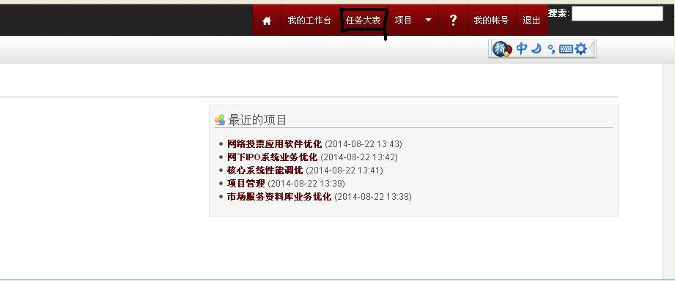
1.任务大表一键可达
点击任务大表，可以直接进入2014任务大表视图

Slide 9
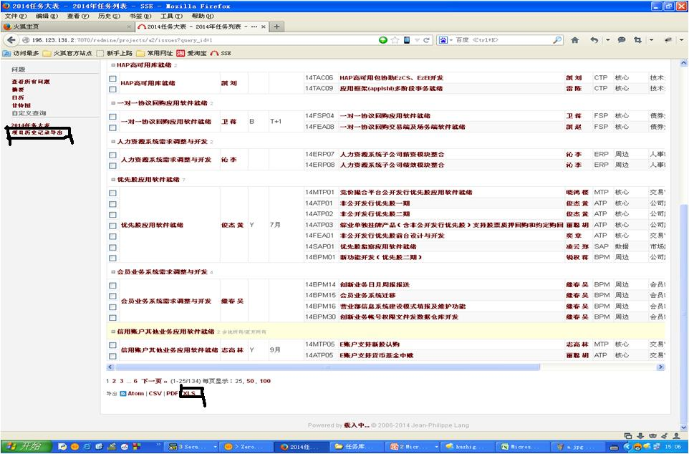
2. 任务大表Excel导出功能

Slide 10
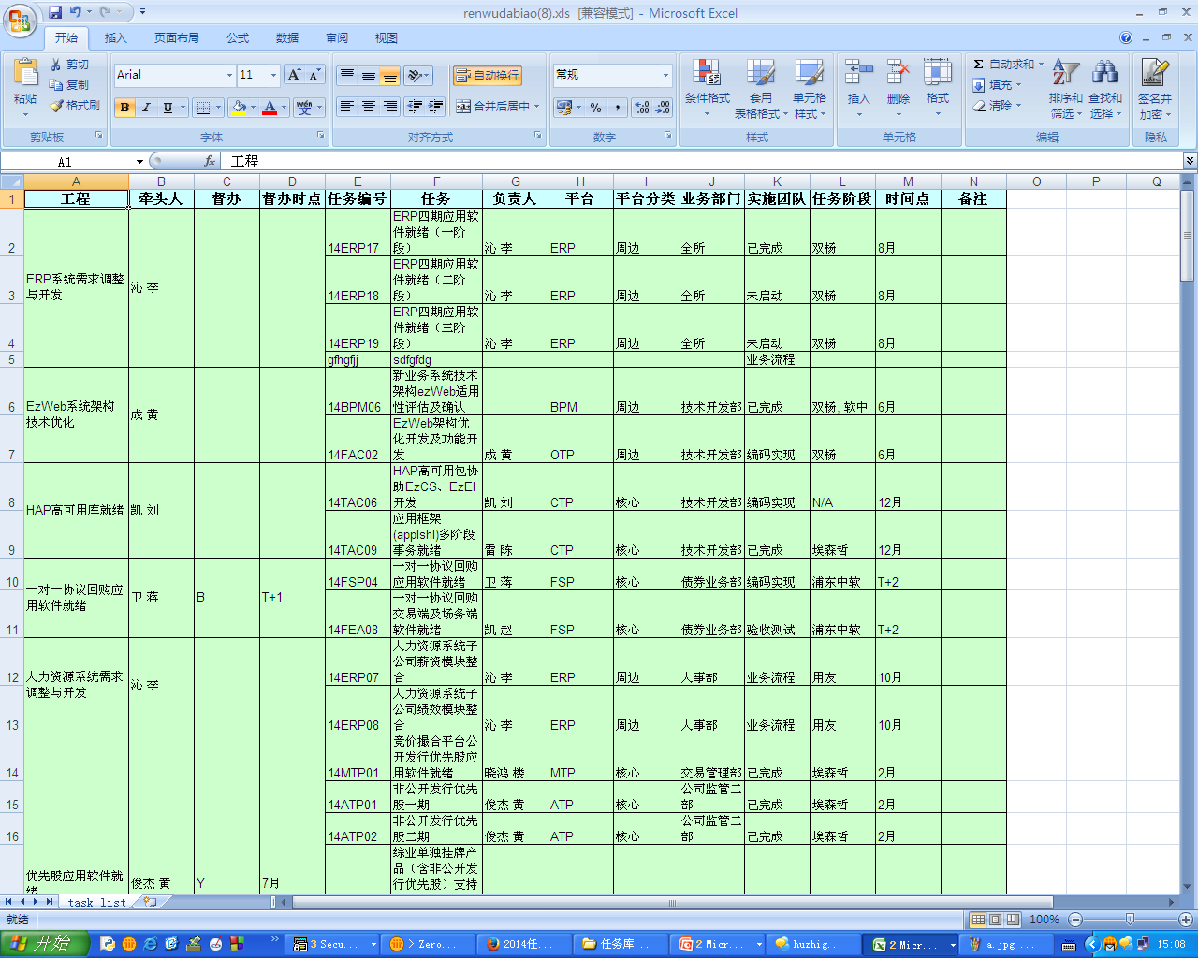
2. 任务大表Excel导出功能
点击XLS,可以导出任务库Excel大表

Slide 11
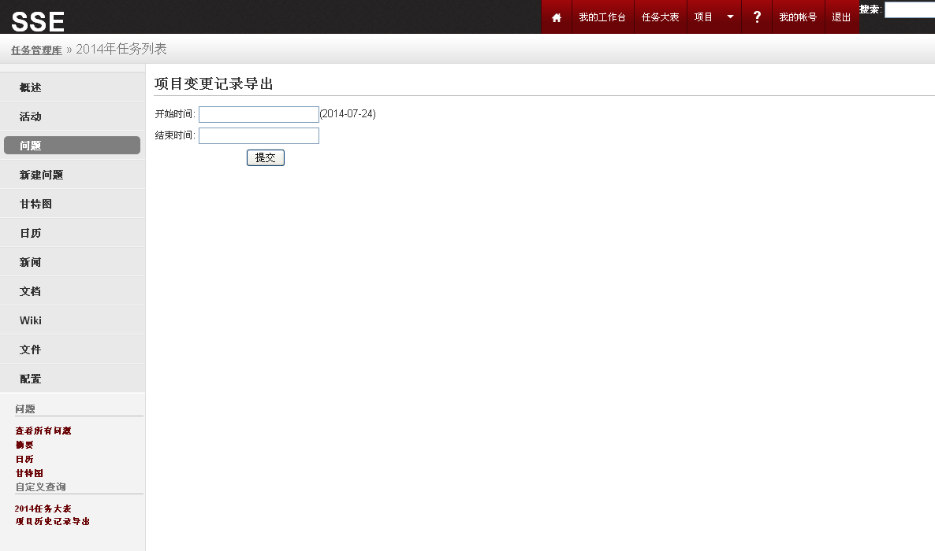
3. 项目变更记录导出功能
点击项目历史记录导出

Slide 12
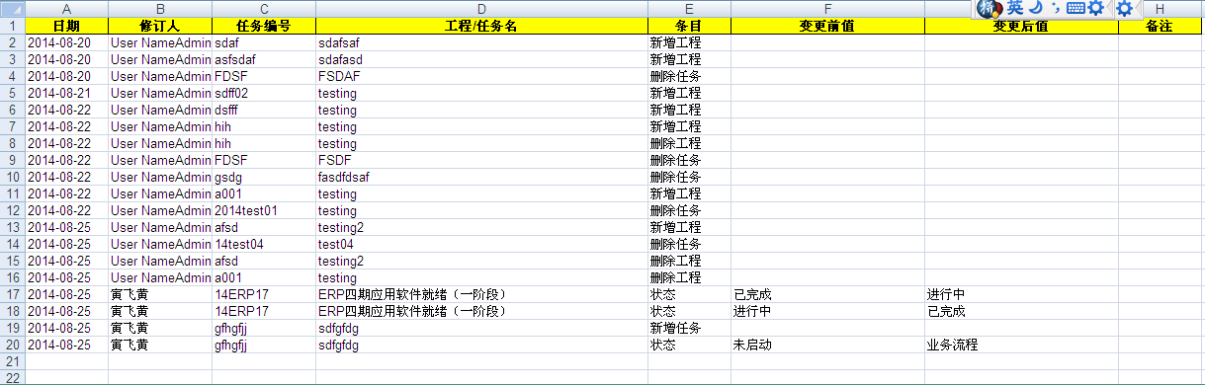
3. 项目变更记录导出功能
输入开始时间和结束时间，可以导出该时间段内各项目的变更记录

Slide 13
文档
目录： http://svn.tc.com/RepADM/MAL工作手册/2014/任务库需求/
清单：
1. 任务库需求.xlsx
2.任务库计划表.xlsx
3. 任务库概要设计文档.doc
4. 任务库使用说明文档.doc
5. redmine安装和部署说明文档.doc
代码：
http://svn.tc.com/DevRedmine/
https://github.com/jesse2013/redmine.git

Slide 14
项目演示地址
http://196.123.131.2:7070/redmine

Slide 15


